Slide 1
Principio de pascal
Guilherme Dener
Marcos Valério
Laudiceia

Slide 2
Princípio de Pascal
O físico e matemático francês Pascal, descobriu que, ao se aplicar uma pressão em um ponto qualquer de um líquido em equilíbrio, essa pressão se transmite a todos os demais pontos do líquido, bem como às paredes do recipiente. O Principio de Pascal é uma das mais significativas contribuições práticas para a mecânica dos fluidos no resolução de problemas que envolvem a transmissão e a ampliação de forças através da pressão aplicada a um fluido. A lei de Pascal, é utilizada em diversos dispositivos, tanto para amplificar ou transmitir forças de um ponto a outro. Um exemplo disso é o elevador hidráulico e os freios hidráulicos dos automóveis.

Slide 3
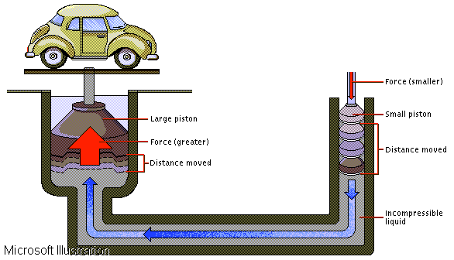
Elevador Hidráulico

Slide 4
Vídeo Princípio de Pascal
Fonte disponível em: http://www.youtube.com/watch?v=WdryPhsEvTY

Slide 5
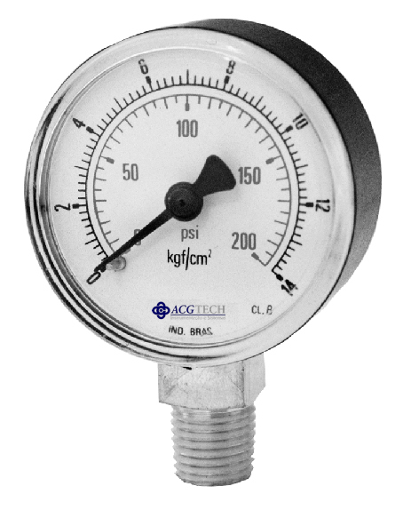
Manômetro
O Manômetro é um instrumento utilizado para medir a pressão de fluidos contidos em recipientes fechados. Existem, basicamente, dois tipos: os de líquidos e os de gases.

